Slide 1
Жили-были, не тужили,
Работали, детей учили,
А чтобы мы не загрустили
Взяли на группы поделили.

Slide 2
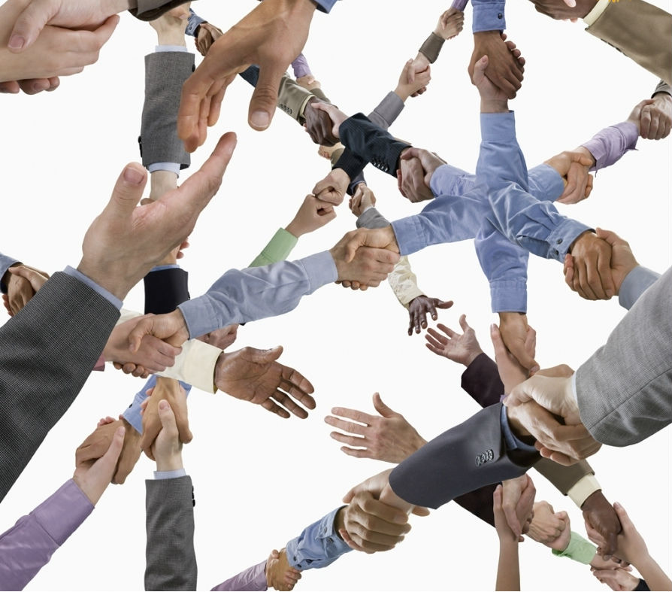
Люди в них то разные,
А темой одной связанны,
Людей объединяет,
Новое искать заставляет.

Slide 3
«Развитие информационных технологий в образовательном пространстве школы»
Тема наша всем на диво
И красива и строптива.
Актуальна и полезна,
Всем нужна и интересна.

Slide 4
Наша группа непростая,
Технологиями занятая,
Информацию собирает,
В школьном пространстве ее применяет.

Slide 5
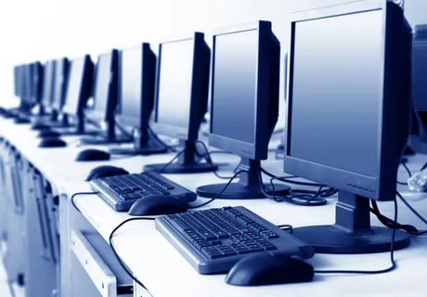
Технически вся подкована
Компьютерами вся упакована.
Много знает и умеет,
При этом только молодеет.

Slide 6
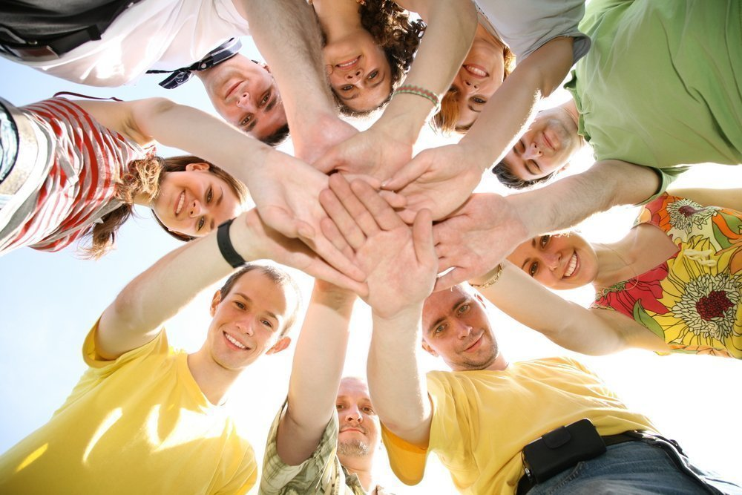
Группы бывают разные,
Белые, синие, красные,
Веселые и грустные,
И очень-очень шустрые.

Slide 7
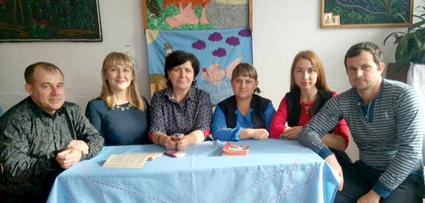
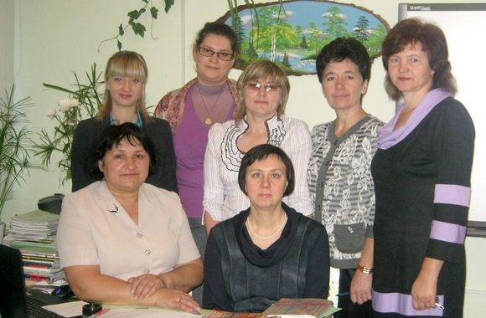
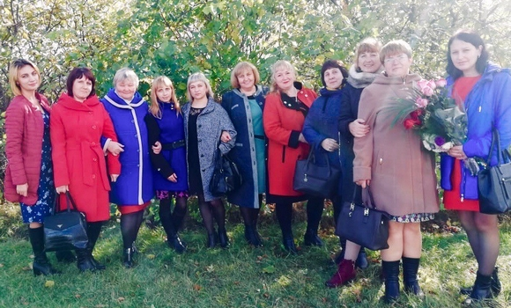
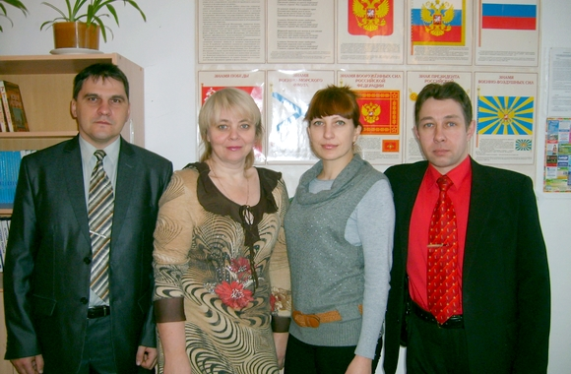
Мы же разношерстные,
Со всех объединений собраны.
С техникой мы дружим,
Технике мы служим.

Slide 8
Лирики и математики,
Физики и информатики,
Историки и правоведы,
В нашей группе есть все это.

Slide 9
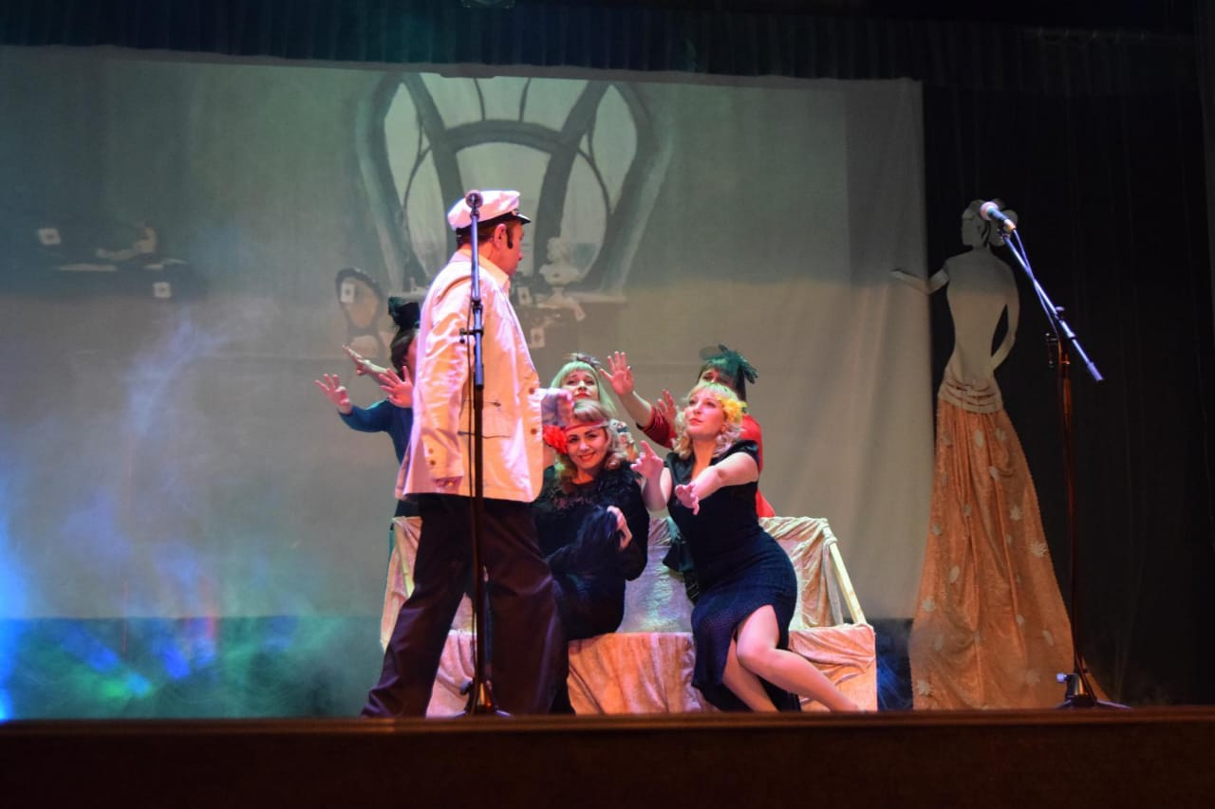
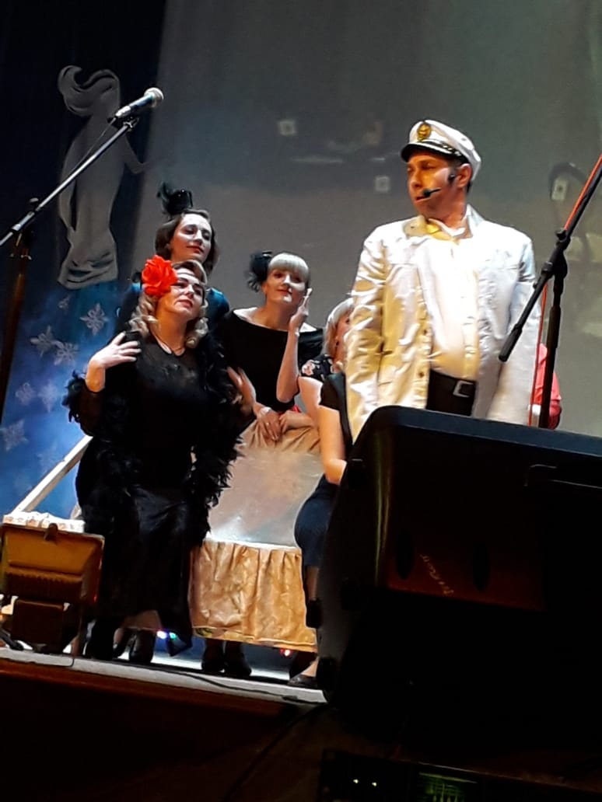
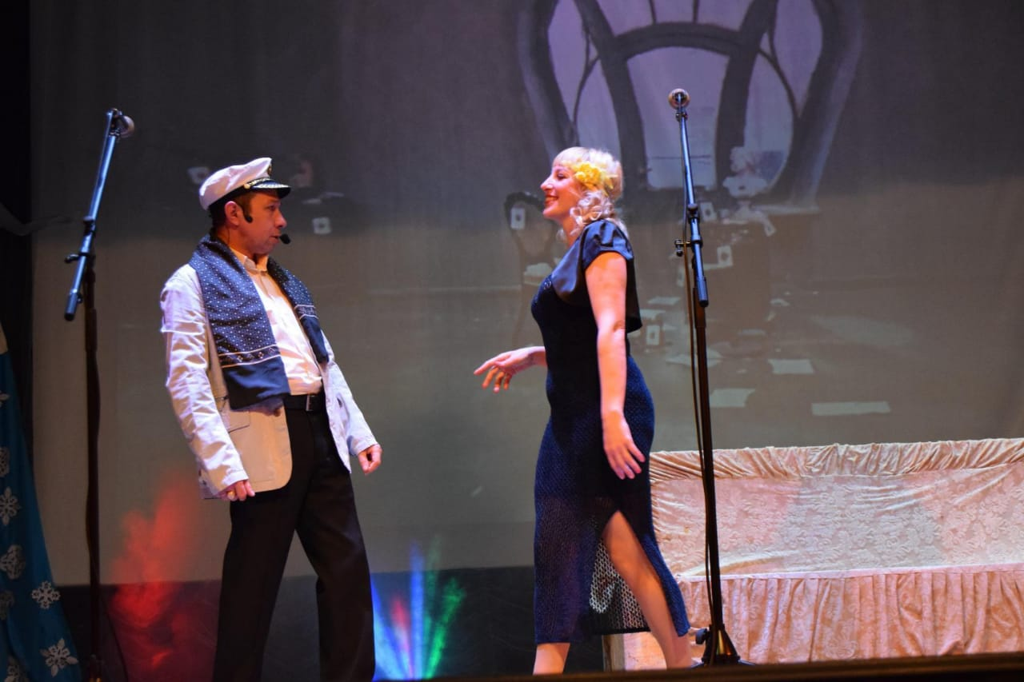
Самый старший у нас Палыч,
Мы за ним как за стеной,
И поможет, и подскажет
Женский взвод ведя за собой.

Slide 10
33,7
Группа наша молодая,
Возраст средний наш таков,
Нам до всех реформ там всяких,
Ой, как далеко.

Slide 11
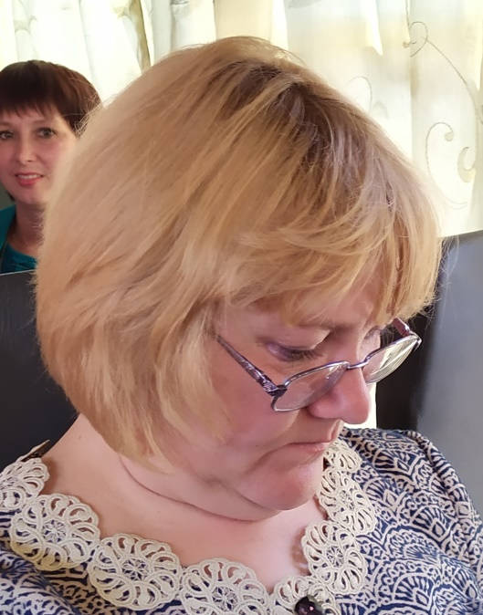
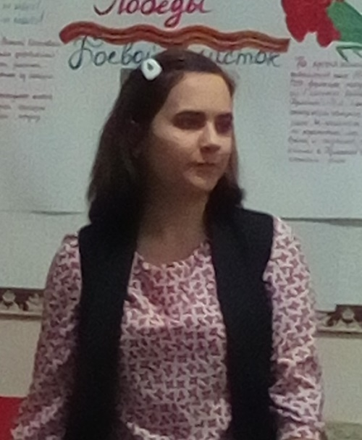
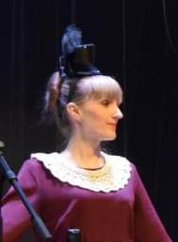
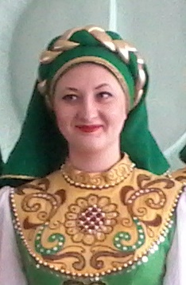
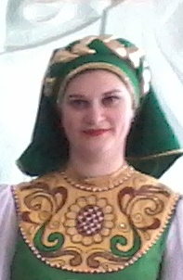
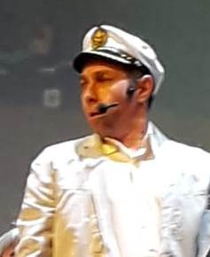
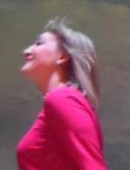
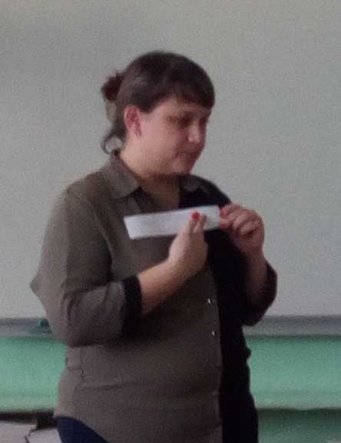
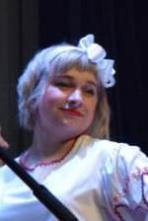
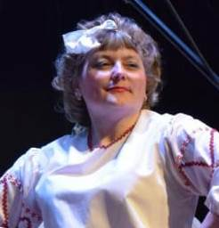
В группе разных имен не счесть,
Две Оксаны у нас есть,
А еще Алена, Валя, Катя, Саша,
Настя, Вика, Юля, Дима.

Slide 12
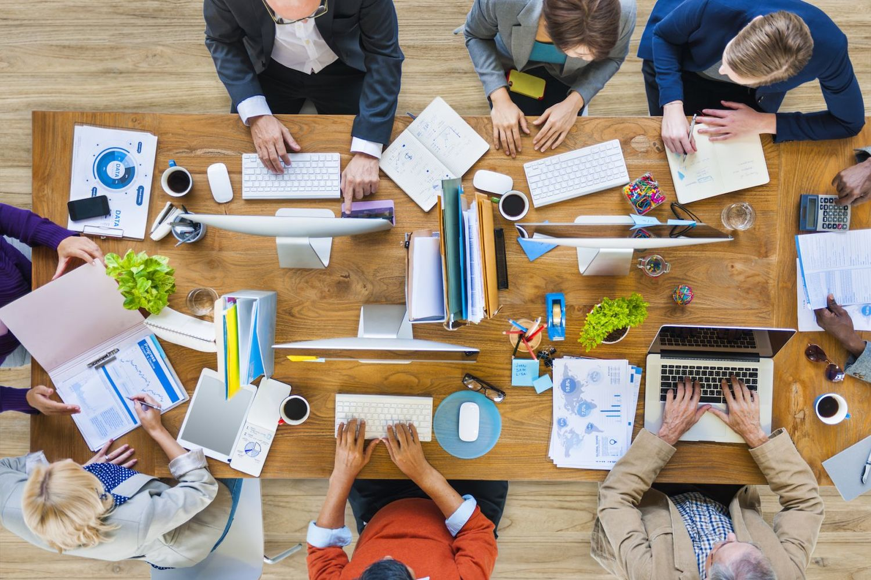

Slide 13
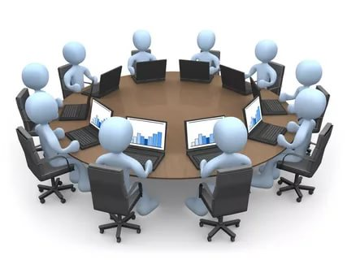
Ура, получилось!
Кто-то уроки пусть ведет,
Кто-то на педсовете слово берет.
Долго решали и рядили,
Но, что хотели, получили.

Slide 14
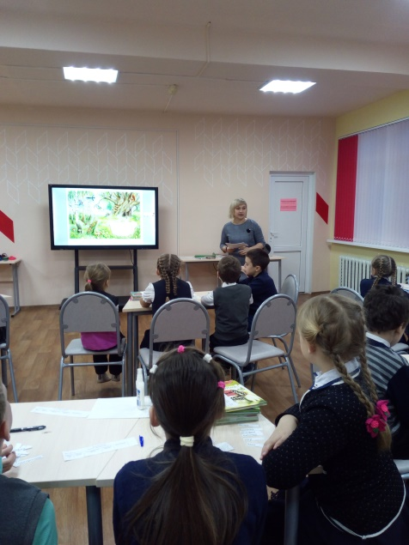
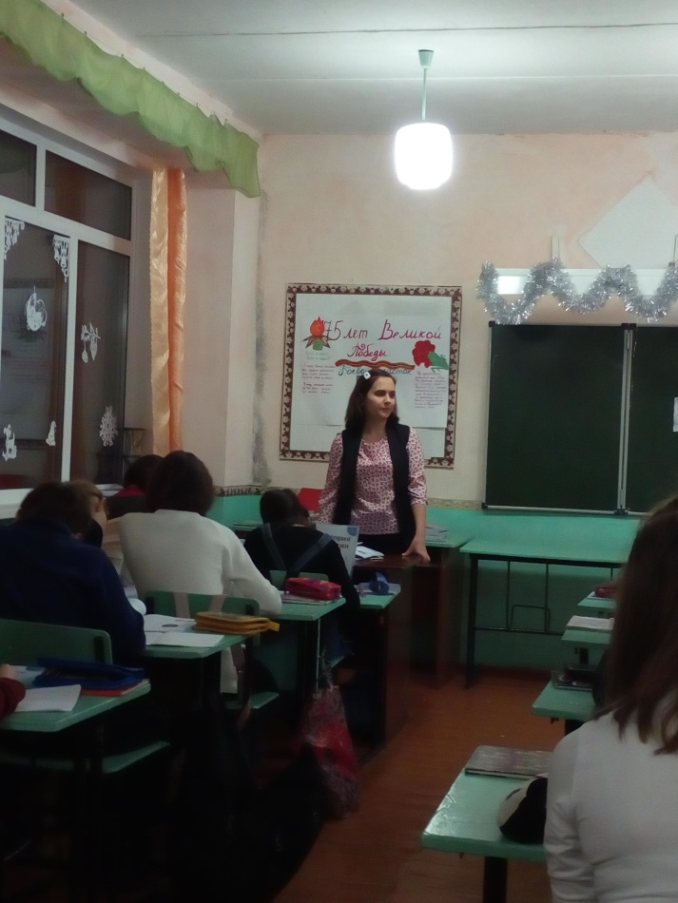
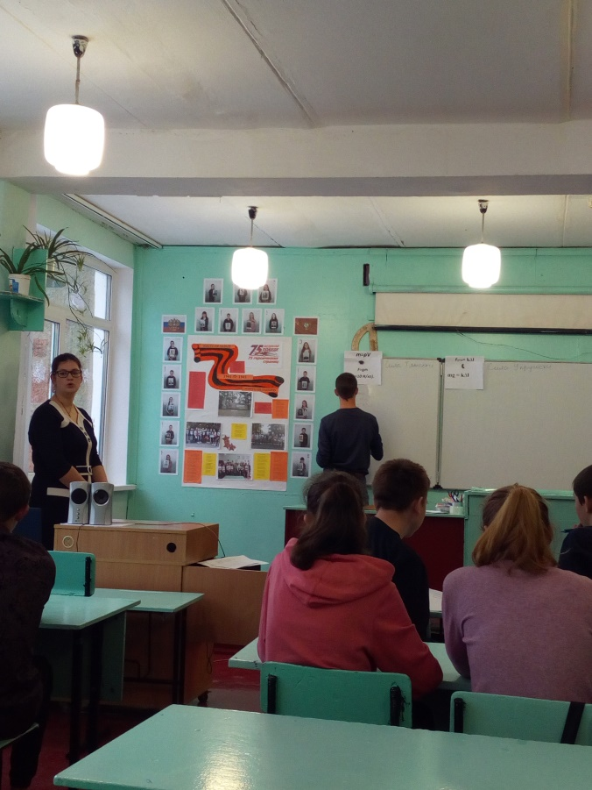
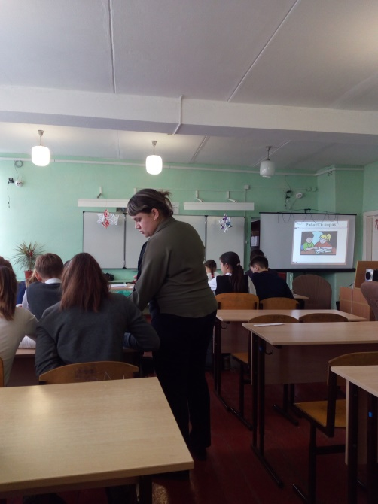
Пять уроков провели,
Мастер-классом поделились,
На педсовете речь толкали,
С коллегами даже поиграли.

Slide 15
С новым годом поздравляли,
Год уходящий вспоминали,
Жизнь школьную показали,
Всем счастливого года желали.

Slide 16
Печа-кучу представляли.
Болтовней вас развлекали,
Пусть вам наша болтовня,
Не помешает никогда.
БОЛТОВНЯ

Slide 17
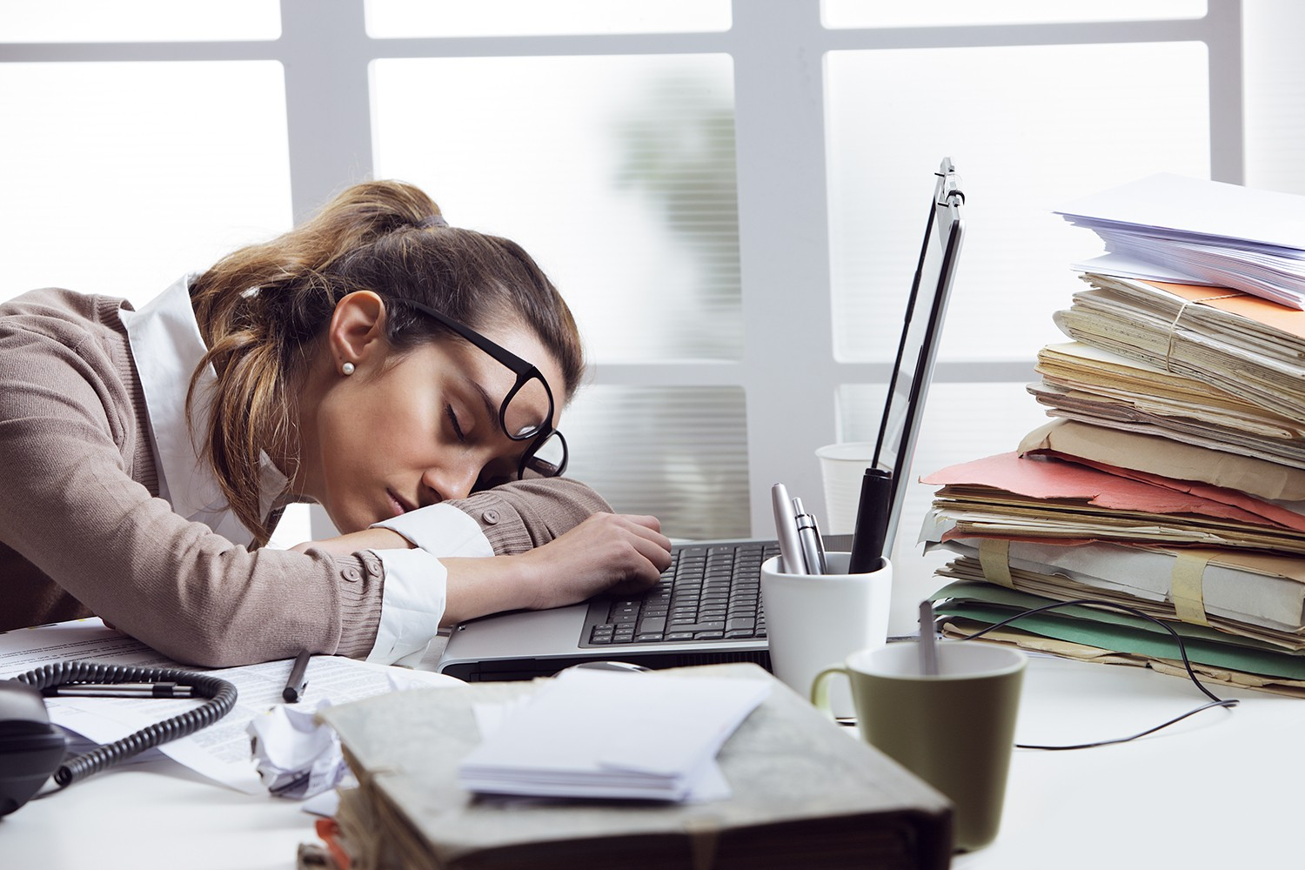
О себе и обо всех
Долго можем говорить,
Но надеюсь, что от нас
Вы вовсе вы не устали.

Slide 18
Развлекали вас мы долго,
Если точно, то 6.40.
Вас не будем утомлять,
Ведь пора уже кончать.
6 минут и 40 секунд,
20 слайдов по 20 секунд

Slide 19
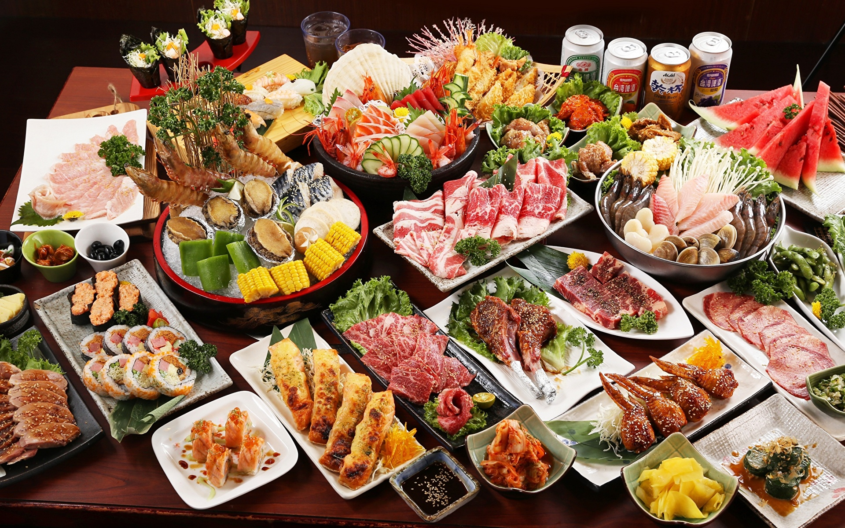
Вы нас слушали отлично,
Вам за это стол приличный.
Приглашаем на банкет,
Вас в соседний кабинет

Slide 20
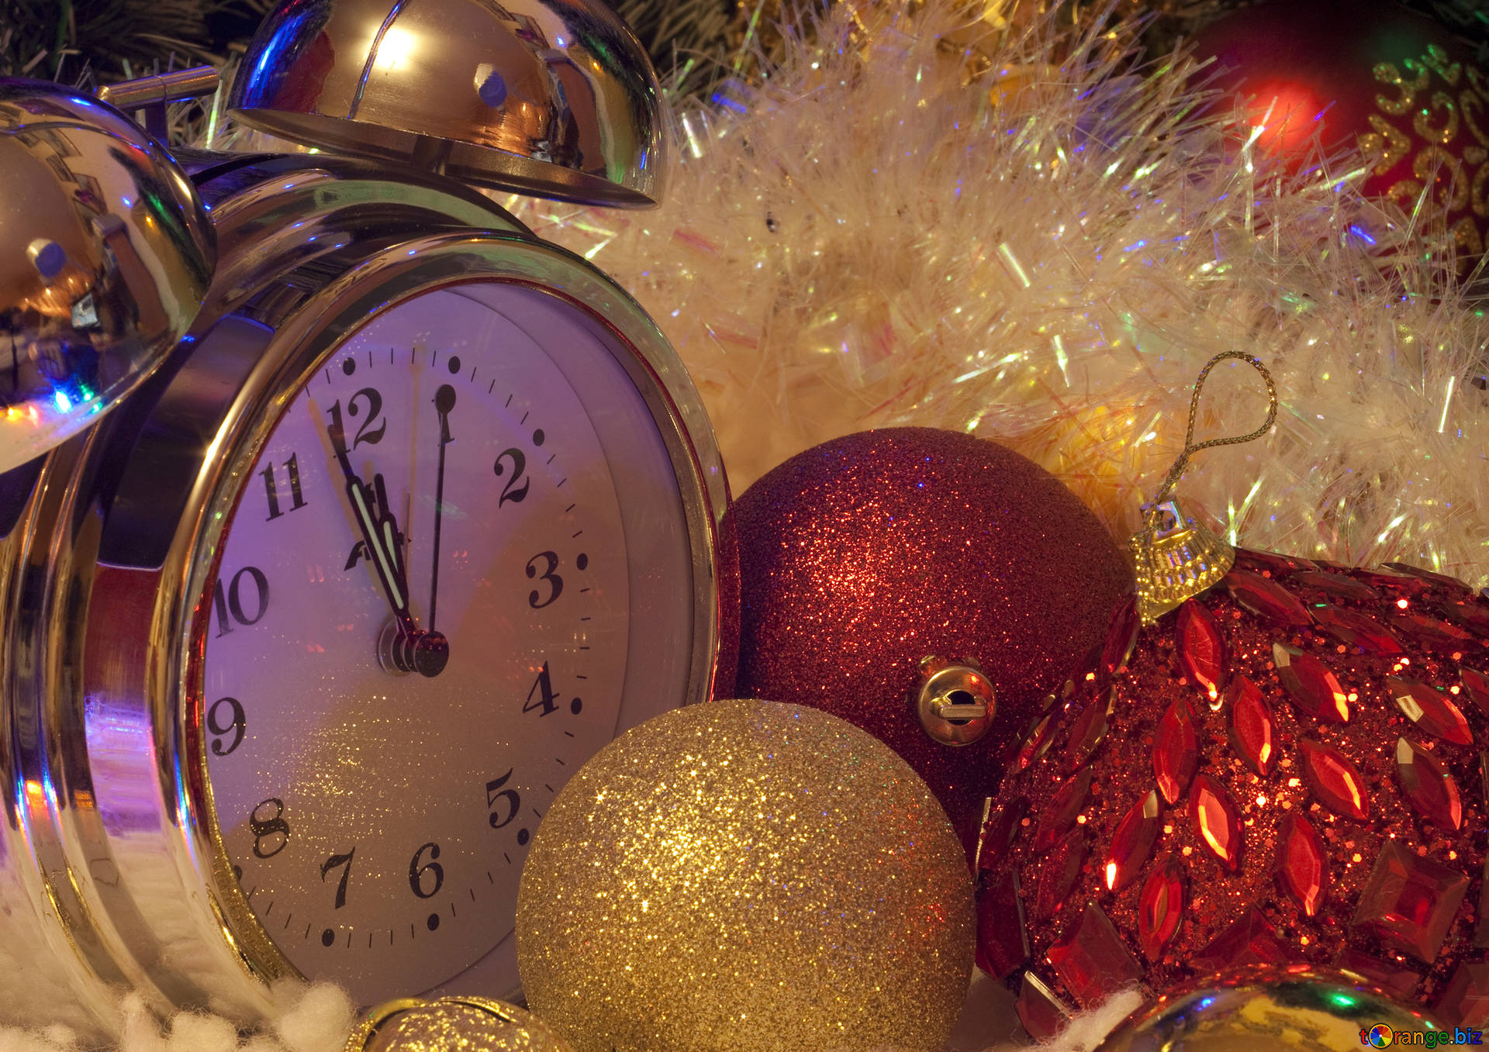
Новый год пора встречать,
Приглашаем вас начать.
Новый год уже в пути,
Приглашаем вас пройти.

